Slide 1

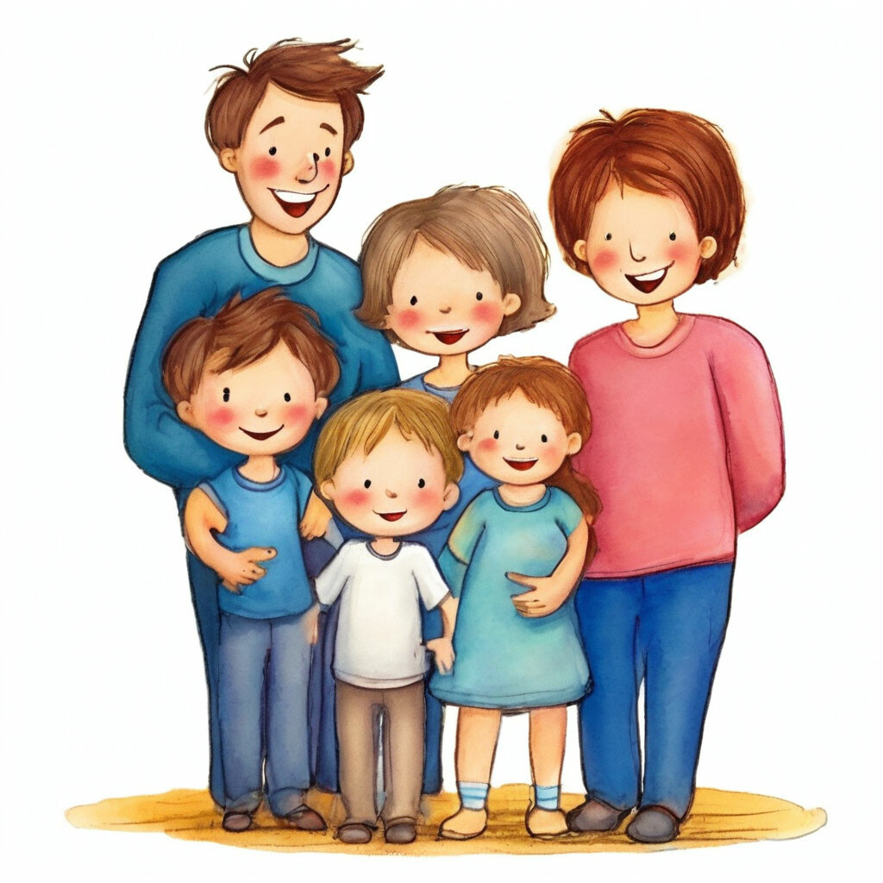

Slide 2

МАМА

Slide 3

ПАПА

Slide 4

БАБУШКА

Slide 5

ДЕДУШКА

Slide 6

БРАТ

Slide 7

СЕСТРА

Slide 8

ДЯДЯ

Slide 9

ТЕТЯ

Slide 10


Slide 11
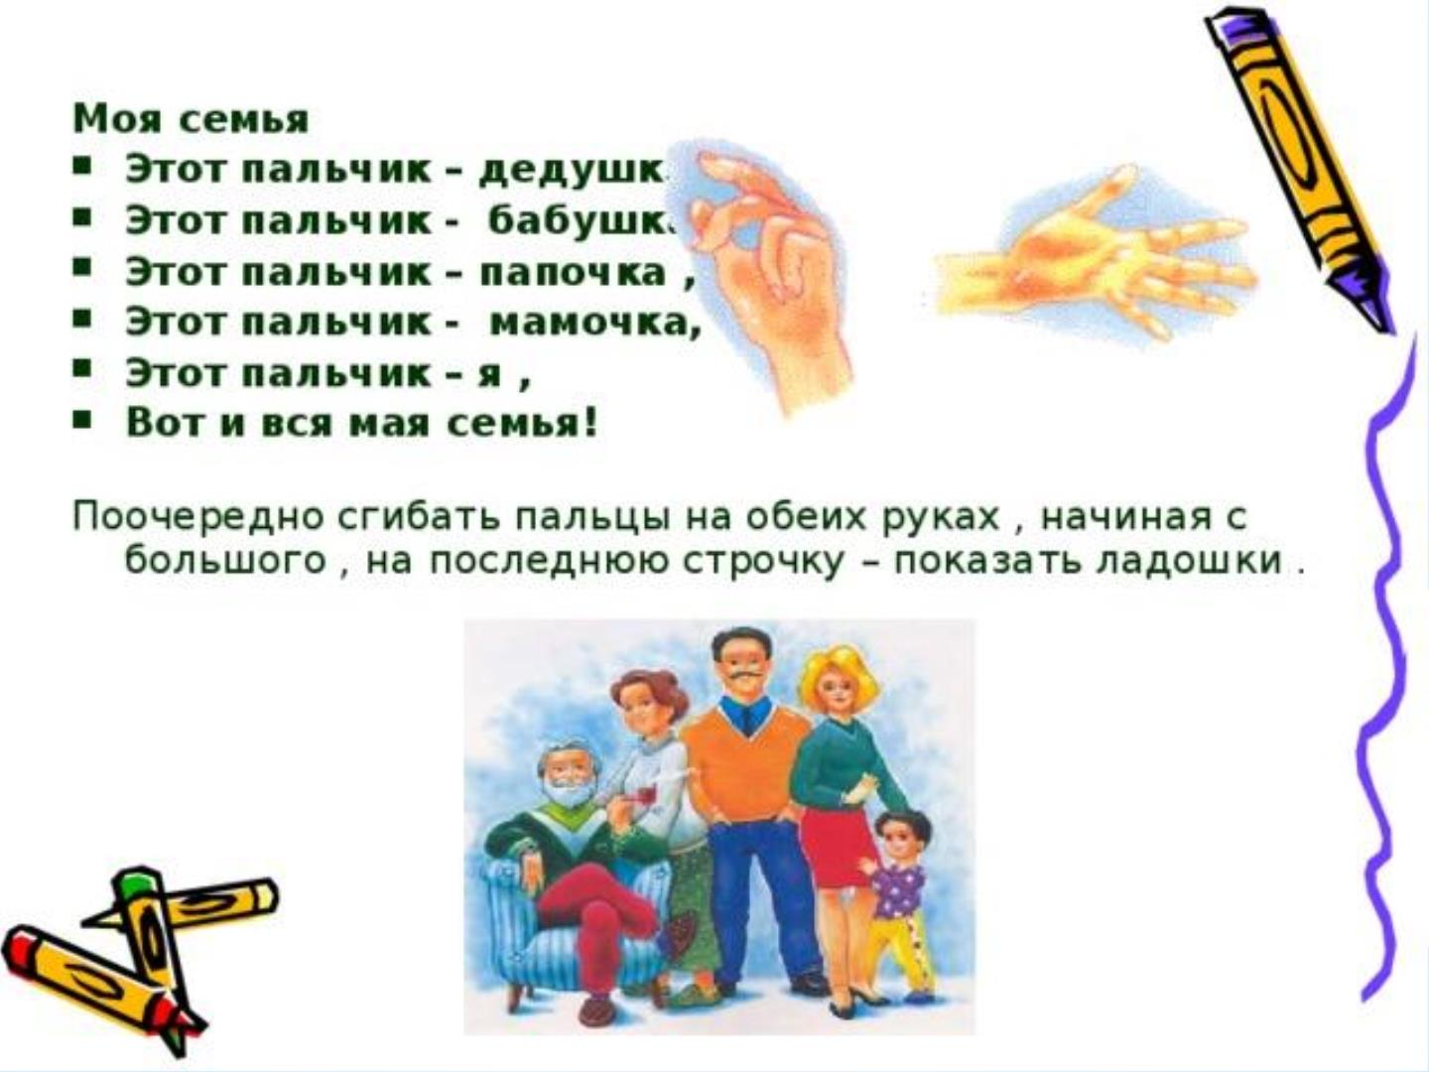

Slide 12


